Slide 1
Как поступить в Бузулукский гуманитарно-технологический институт (филиал) ОГУ в 2023 году?

Slide 2
Как нас найти?
От автовокзала добраться можно на маршрутах № 12, 7, 14, остановка ул. Комсомольская (Центральная площадь)
Центральная
площадь
Ждём вас по адресу:
г. Бузулук, ул.Рабочая, 35
(приёмная комиссия)
пн. – пт. с 8.30 до 17.00
т. (35342)3-02-40

Slide 3
Основные нормативные документы, регламентирующие прием в Бузулукский гуманитарно-технологический институт (филиал) ОГУ
государственного бюджетного образовательного учреждения высшего образования «Оренбургский государственный университет» для поступающих в Бузулукский гуманитарно-технологический институт (филиал) ОГУ на обучение по образовательным программам высшего образования – программам бакалавриата в 2023 году

Slide 4
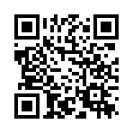
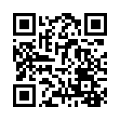
Способы подачи документов:
Наш адрес: 461047, г. Бузулук, ул. Рабочая,35, т.: (35342)3-02-40
Через операторов почтовой связи
общего пользования
Лично поступающим
Посредством электронной информационной
системы университета
(https://osu.ru/iss/abiturient/)
Посредством ЕПГУ
(https://www.gosuslugi.ru/10077/1)

Slide 5
Особенности приемной кампании – 2023
Оригиналы документа об образовании представляется в институт, а не на конкурсную образовательную программу
Необходимый перечень документов при поступлении:
- документ, удостоверяющий личность и гражданство (паспорт), и его копия;
документ государственного образца о среднем (полном) общем образовании с результатами
ЕГЭ, среднем профессиональном, начальном профессиональном или высшем образовании,
если в нем есть запись о получении соответствующего образования в подлиннике и копии;
- СНИЛС
- 6 фотографий цветных размером 3х4;
- ксерокопия военного билета – (для абитуриентов очной формы обучения);
- ксерокопия свидетельства о заключении брака (при изменении фамилии);
- медицинская комиссия форма 086-У + карта прививок (для абитуриентов очной формы обучения).
Предоставление новых скидок

Slide 6
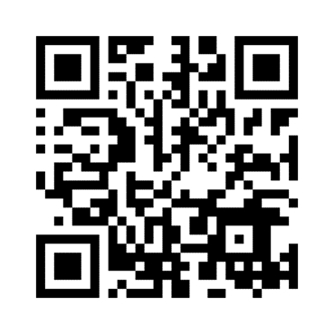
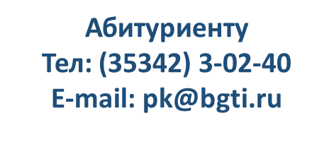
Поступление в Бузулукский гуманитарно-технологический институт (филиал) ОГУ
Количество образовательных программ для приема – 9
Формы обучения:
очная;
очно-заочная (вечернее обучение до 3-х раз в неделю);
заочная (три сессии в год, возможно применение дистанционных технологий) .
Количество мест для приема - 1350
бюджетные
платные
- Электроэнергетика и электротехника – 25
- Профессиональное обучение (по отраслям) – 10
- Биология. Биоэкология – 10
- Строительство – 20
- Юриспруденция – 25
- Педагогическое образование – 45
Эксплуатация транспортно-
технологических машин и комплексов
- Программная инженерия
- Экономика
- Биология. Биомедицина.

Slide 7
Способы поступления на бюджетные места

Slide 8
Минимальное количество баллов в 2023 году
Минимальное количество баллов по общеобразовательным предметам:
русский язык, литература, география – 40 баллов;
математика профильного уровня, физика, биология, химия – 39 баллов;
обществознание – 45 баллов;
история – 35 баллов;
информатика и информационно-коммуникационные технологии (ИКТ) – 44 балла;
иностранный язык – 30 баллов.
Минимальное количество баллов по вступительным испытаниям на базе профессионального образования 30 из 100 возможных.

Slide 9
Индивидуальные достижения
Максимальная сумма за все достижения – 10 баллов
Баллы добавляются к результатам вступительных испытаний
Срок действия не менее 2 лет (медаль, ГТО, спортивные достижения – бессрочно, заключительный этап ВсОШ – 4 года)
Бузулукский гуманитарно-технологический институт учитывает в 2023 году:
медаль или аттестат (диплом)
с отличием – скидка при поступление на коммерческую форму обучения
- добровольчество, ГТО – 2 балла;
- чемпионат «Абилимпикс» – 5 баллов;
- спортивные достижения – до 10 баллов
Интеллектуальные состязания:
- заключительный этап ВсОШ независимо от предмета – 10 баллов (если нет права поступления БВИ и 100 баллов);
- региональный этап ВсОШ – 10 баллов;
- олимпиады из перечня РСОШ (если нет права поступления БВИ или 100 баллов) – до 10 баллов;
- мероприятия платформы «Россия – страна возможностей» – 5 баллов;
- другие мероприятия (в зависимости от программы) – до 10 баллов.
Выбирается одно из достижений в каждой категории

Slide 10
Льготы победителям и призерам олимпиад школьников
,
Без вступительных испытаний
Не менее 75 баллов
по соответствующему предмету

Slide 11
Поступление по особой квоте
ЕГЭ по всем вступительным испытаниям
Внутренние экзамены по всем вступительным испытаниям*

Slide 12
Поступление по отдельной (специальной) квоте
ЕГЭ по всем вступительным испытаниям
Без вступительных испытаний *
*для детей военнослужащих и сотрудников погибших (умерших), получивших увечье (ранение, травму, контузию) или заболевание
(за исключением дополнительных вступительных испытаний творческой и (или) профессиональной направленности)

Slide 13
Зачисление на бюджетные места
27.07
Публикация списков поступивших
Завершение приема оригиналов документов об образовании от поступающих без вступительных испытаний и в рамках квот
12:00 мск 28.07
Формирование балла «зеленой волны»
Публикация списков приглашенных к поступлению на бюджетные места
29.07
30.07
Зачисление поступающих без вступительных испытаний и по квотам
Завершение приема оригиналов документов об образовании для лиц, поступающих по общему конкурсу на бюджетные места до заполнения 100% основных конкурсных мест
12:00 мск 03.08
Публикация приказов о зачислении лиц, поступающих по общему конкурсу на бюджетные места и подавших оригиналы документов об образовании
до 09.08
28.06 - 25.07
Сроки проведения вступительных испытаний, проводимых университетом

Slide 14
Зачисление на платные места
26.08
Публикация списков поступающих на официальном сайте ОГУ
29.08
Заключительный день приема оригинала и заключения договора
30.08
Зачисление
(проходит после заключения договора и оплаты первого полугодия обучения)
28.06 – 26.08
Сроки проведения вступительных испытаний, проводимых университетом самостоятельно

Slide 15
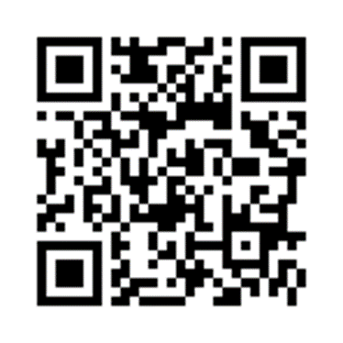
Виды льгот (скидок) по очной форме обучения
Наименование скидки и категории обучающихся | Размер скидки | Срок предоставления скидки
Скидки по результатам вступительных испытаний, индивидуальных достижений и социальным категориям
Выпускник среднего профессионального образовательного учреждения | 50% | 1-й учебный год
Поступающий, имеющий средний балл ЕГЭ: равный 60-70 равный 80 - 100 | 60% 80% | 1-й учебный год
Поступающий, имеющий золотую медаль, аттестат с отличием, диплом с отличием | 60% | 1-й учебный год
Поступающий - победитель конкурсов, олимпиад, конференций, проводимых Институтом, за два года, предшествующих поступлению: 3 место 2 место 1 место | 10% 20% 30% | 1-ый учебный год, информация подтверждается грамотами (дипломами)
Дети-инвалиды, инвалиды I, II и III групп | 40% | На весь срок обучения
Дети-сироты и дети, оставшиеся без попечения родителей, а также лица из числа детей-сирот и детей, оставшихся без попечения родителей | 40% | На весь срок обучения
Поступающий, родной брат или сестра которого уже обучаются в ОГУ на платной основе (скидка предоставляется на 1 ребенка из семьи) | 10% | 1-й семестр
Лица, являющиеся детьми, супругами участников специальной военной операции (СВО) | 30% | На весь срок обучения
Дополнительная
информация
по льготам (скидкам))

Slide 16
Информация, необходимая для поступления
После 1 июня
До 29 августа
заключение договоров

Slide 17
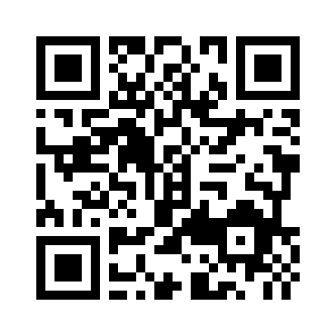
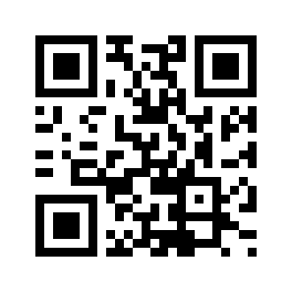
Контакты приемной комиссии
Абитуриенту
Тел: (35342) 3-02-40
E-mail: pk@bgti.ru
Группа во ВКонтакте
Сайт БГТИ
www.bgti.ru
Виды скидок по очной форме обучения

